Slide 1
ASTAc/01 Biostatistika
2. cvičení
Kontingenční tabulky v Excelu
Základní popisné statistiky
Představení programu Statistica
Import a základní popis dat ve Statistice

Slide 2
I. Kontingenční tabulky v Excelu

Slide 3

Ukázka kontingenční tabulky
Hodnotí vztah dvou kvalitativních proměnných (pro dvě binární proměnné ji nazýváme jako čtyřpolní tabulka.
Př.: Vztah pohlaví a výskytu onemocnění (pozor na hodnocení nesmyslného vztahu)
 | Nemocný | Zdravý | Celkem
Muž | a | b | a + b
Žena | c | d | c + d
Celkem | a + c | b + d | a + b + c + d = N
Marginální absolutní
četnost
Celkový počet hodnot
Simultánní absolutní četnost
 | Nemocný | Zdravý | Celkem
Muž | 45 | 11 | 56
Žena | 25 | 6 | 31
Celkem | 70 | 17 | 87
Jsou více nemocní muži nebo ženy?

Slide 4

Ukázka kontingenční tabulky
Kontingenční tabulka absolutních četností
 | Nemocný | Zdravý | Celkem
Muž | 45 | 11 | 56
Žena | 25 | 6 | 31
Celkem | 70 | 17 | 87
Větší počet nemocných mužů, který je dán pouze vyšším zastoupení mužů v celkovém vzorku (56 z 87)
Kontingenční tabulka řádkových procent
 | Nemocný | Zdravý | Celkem
Muž | 80,4 % | 19,6 % | 100,0 %
Žena | 80,6 % | 19,4 % | 100,0 %
Po výpočtu relativních četností vidíme, že se muži a ženy neliší ve výskytu onemocnění
Jsou více nemocní muži nebo ženy?

Slide 5
Zdroj dat a příprava dat
Kontingenční tabulka se dá vytvořit:
z tabulky v daném sešitě
z dat z jiného sešitu Excelu
z externích dat (např. MS Access)
ze sloučených dat z více oblastí - z různých listů nebo různých sešitů
z jiné kontingenční tabulky
Data musí být uspořádána formou standardního databázového seznamu:
V prvním řádku: názvy polí
Další řádky: data
Seznam nesmí obsahovat prázdné řádky !
Vzhled tabulky: karta Domů → Formátovat jako tabulku

Slide 6
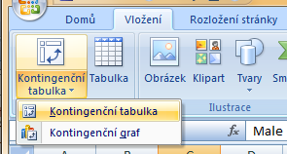
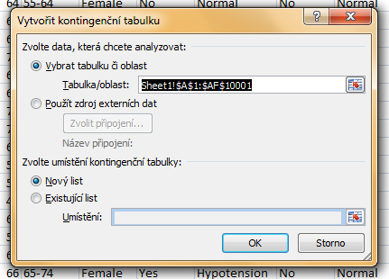
Vytvoření kontingenční tabulky v Excelu
Zdroj dat (kromě Excelu i např. externí databáze)
Zdrojová oblast dat
Umístění tabulky
Graf nebo tabulka

Slide 7
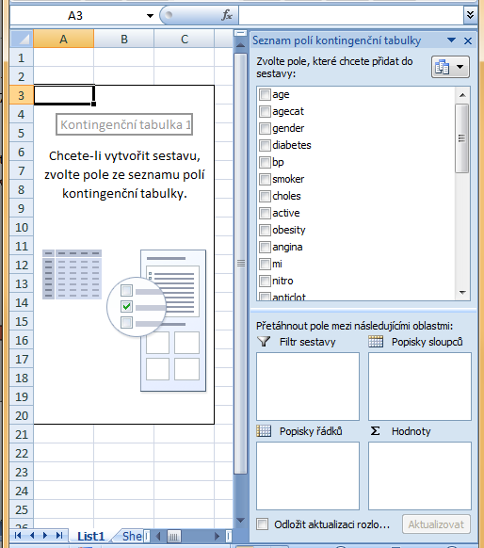
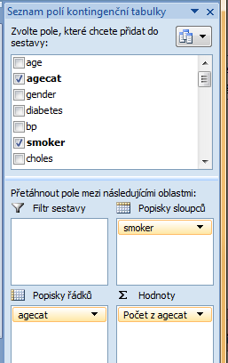
Kontingenční tabulky – rozvržení
parametry, které je možné zobrazit v kontingenční tabulce
filtr
parametry ve sloupcích
parametry na řádcích
parametry dat

Slide 8
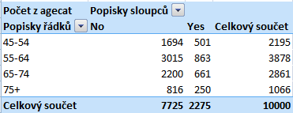
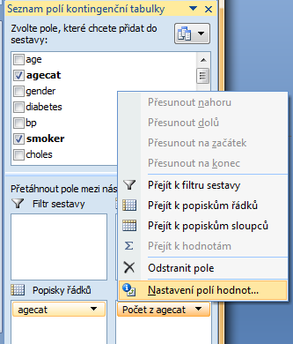
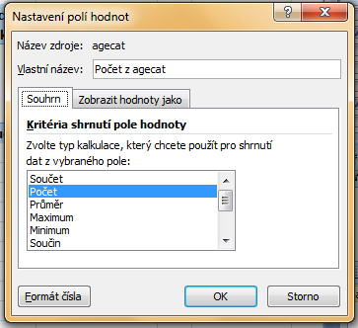
Kontingenční tabulky – nastavení II.
Kontingenční tabulka
Způsob sumarizace položky

Slide 9
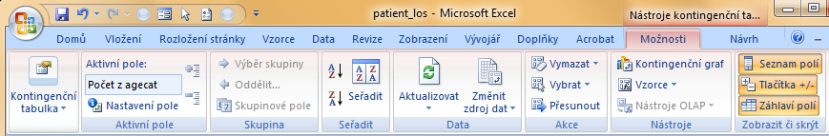
Aktualizace dat v kontingenční tabulce
Při změně dat v tabulce se zdrojovými daty nedojde automaticky k aktualizaci dat v
kontingenční tabulce.
Musíte provést aktualizaci dat.
Stůjte kdekoliv v kontingenční tabulce
Na kartě Možnosti ve skupině Data klikněte na Aktualizovat (Alt+F5), nebo na Aktualizovat vše (Ctrl+Alt+F5)
Data z kontingenční tabulky lze vizualizovat pomocí kontingenčního grafu
Možnosti tabulky
Aktualizace dat
Kontingenční graf

Slide 10
Rozložení kontingenční tabulky
Po vytvoření se kontingenční tabulka zobrazí v tzv. kompaktním formátu. Lze ji zobrazit
ale i ve formě tabulky, nebo ve formě osnovy.
Stůjte kdekoliv v kontingenční tabulce
Na kartě Návrh vyberte tlačítko Rozložení sestavy a volbu Zobrazit ve formě osnovy nebo zobrazit ve formě tabulky
Kompaktní formát- uspořádání tabulky aby zabírala co nejméně místa
Forma osnovy- řádková pole nižší úrovně je od vyšších úrovní odsazena, řádky nejsou
odděleny čarami
Forma tabulky- klasická forma tabulky, pole nižší úrovně jsou v dalším sloupci
Vyzkoušej!

Slide 11
II. Základy popisné statistiky

Slide 12
Jaké úlohy řeší biostatistika?
Popis cílové populace – odhady charakteristik cílové populace
Srovnání skupin – testování hypotéz
Regresní analýza – stochastické modelování pro vysvětlení variability
Predikce a klasifikace – stochastické modelování a klasifikační algoritmy pro předpovídání neznámých hodnot

Slide 13
Motivace
Realitu můžeme popisovat různými typy dat, každý z nich se specifickými vlastnostmi, výhodami, nevýhodami a vlastní sadou využitelných statistických metod - od binárních přes kategoriální, ordinální až po spojitá data roste míra informace v nich obsažené.
Základním přístupem k popisné analýze dat je tvorba frekvenčních tabulek a jejich grafických reprezentací – histogramů.

Slide 14
Typy proměnných
Kvalitativní (kategoriální) proměnná
lze ji řadit do kategorií, ale nelze ji kvantifikovat
Příklady: ??
Kvantitativní (numerická) proměnná
můžeme ji přiřadit číselnou hodnotu
Příklady: ??

Slide 15
Typy proměnných
Kvalitativní (kategoriální) proměnná
lze ji řadit do kategorií, ale nelze ji kvantifikovat
Příklady: pohlaví, HIV status, barva vlasů.
Kvantitativní (numerická) proměnná
můžeme ji přiřadit číselnou hodnotu
Příklady: výška, váha, počet hospitalizací.

Slide 16
Kvalitativní znaky
Binární znaky: dvě kategorie, obvykle se kódují pomocí číslic 1 (přítomnost sledovaného znaku) a 0 (nepřítomnost sledovaného znaku).
Příklad: ??
Nominální znaky: několik kategorií (A, B, C), které nelze uspořádat.
Příklad: ??
Ordinální znaky: několik kategorií, které lze vzájemně seřadit, tedy můžeme se ptát, která je větší/menší (1<2<3).
Příklad: ??

Slide 17
Kvalitativní znaky
Binární znaky: dvě kategorie, obvykle se kódují pomocí číslic 1 (přítomnost sledovaného znaku) a 0 (nepřítomnost sledovaného znaku).
Příklady: Diabetes (1-ano, 0-ne), Pohlaví (1-muž, 0-žena).
Nominální znaky: několik kategorií (A,B,C), které nelze uspořádat.
Příklad: krevní skupiny (A/B/AB/0).
Ordinální znaky: několik kategorií, které lze vzájemně seřadit, tedy můžeme se ptát, která je větší/menší (1<2<3).
Příklady: stupeň bolesti (mírná/střední/velká), stadium maligního onemocnění (I/II/III/IV).

Slide 18
Kvantitativní znaky
Intervalové znaky: interpretace rozdílu dvou hodnot (stejný interval mezi jednou a druhou dvojicí hodnot vyjadřuje i stejný rozdíl v intenzitě zkoumané vlastnosti). Společný znak intervalových znaků: nula byla stanovena uměle, tedy pouhou konvencí. Příklad: teplota měřená ve stupních Celsia, letopočet.
Poměrové znaky: kromě rozdílu interpretujeme i podíl dvou hodnot.
Příklady: výška v cm, váha v kg.
Den | Teplota | Rozdíl ¹ | Podíl ¹
1. | 2 °C | - | -
2. | 4 °C | +2 | 2x
3. | 6 °C | +2 | 1.5x
1.5krát vyšší teplota ve srovnání s 2. dnem, přičemž došlo ke stejnému nárůstu teploty jako při srovnání 2. a 1. dne
¹ Srovnání s měřením z předchozího dne

Slide 19
Různé typy dat znamenají různou informaci
Data poměrová
Data intervalová
Data ordinální
Data nominální
Kolikrát ?
Spojitá data
kvantitativní
Spojitá data můžeme agregovat do kategorií.
O kolik ?
Zjednodušíme si interpretaci výsledků
Roste informační hodnota dat
Ztratíme část informace
Z vytvořených kategorií již nelze zrekonstruovat původní spojitou proměnnou
Větší, menší ?
Diskrétní data *
kvalitativní
Rovná se ?
* Pozor! I kvantitativní data mohou být diskrétního typu.
Např.: počet dětí v rodině.

Slide 20
Jak vznikají informace ?
- frekvenční tabulka jako základní nástroj popisu
DISKRÉTNÍ DATA
Primární data
Frekvenční sumarizace
0
0
1
2
1
1
3
1
1
2
.
.
.
.
.
.
n = 100
N: 100 dětí (hemofiliků)
x: znak: počet krvácivých epizod za měsíc
n(x) – absolutní četnost x
N(x) – kumulativní četnost hodnot nepřevyšujících x; N(x) = Σ n(t)
p(x) – relativní četnost; p(x) = n(x) / n
F(x) – kumulativní relativní četnost hodnot nepřevyšujících x; F(x) = N(x) / n
x | n(x) | N(x) | p(x) | F(x)
0 | 20 | 20 | 0,2 | 0,2
1 | 10 | 30 | 0,1 | 0,3
2 | 30 | 60 | 0,3 | 0,6
3 | 40 | 100 | 0,4 | 1,0
Počty epizod pro n = 100 hemofiliků
t Ł x

Slide 21
Jak vznikají informace ?
Grafické výstupy z frekvenční tabulky
n(x)
p(x)
0
1
2
3
x
0
1
2
3
x
N(x)
F(x)
0
1
2
3
x
0
1
2
3
x

Slide 22
Jak vznikají informace ? - frekvenční tabulka jako základní nástroj popisu
SPOJITÁ DATA
Příklad: x: koncentrace látky v krvi n = 100 pacientů
Frekvenční sumarizace
n = 100 opakovaných měření (100 pacientů)
x: koncentrace sledované látky v krvi (20 – 100 jednotek)
d(l) – šířka intervalu
n(l) – absolutní četnost
n(l) / n – intervalová relativní četnost
N(x’’) – intervalová kumulativní četnost do horní hranice X’’
F(x’’) – intervalová relativní kumulativní četnost do horní hranice X’’
* Třídící interval
Primární data
Interval* | d(l) | n(l) | n(l)/n | N(x’’) | F(x’’)
<20, 40) | 20 | 20 | 0,2 | 20 | 0,2
<40, 60) | 20 | 10 | 0,1 | 30 | 0,3
<60, 80) | 20 | 40 | 0,4 | 70 | 0,7
<80, 100) | 20 | 30 | 0,3 | 100 | 1,0
21
48
56
31
21
33
33
.
.
.
n = 100
Hodnoty pro n = 100 osob

Slide 23
Jak vznikají informace ? - frekvenční sumarizace spojitých dat
Histogram
Výběrová distribuční funkce
Plocha: n(l) / n
x
x
20
40
60
80
100
f(x)=
F(x)
Intervalová hustota četnosti
Intervalová relativní kumulativní četnost
n(l) / n
d(l)

Slide 24
Pojem ROZLOŽENÍ - příklad spojitých dat
ϕ(x)
Hustota pravděpodobnosti =rozložení
Je - li dána
distribuční funkce,
je dáno rozložení
0
Integrál
x
Derivace
F(x)
Kvantilová funkce
Distribuční funkce
0
x

Slide 25
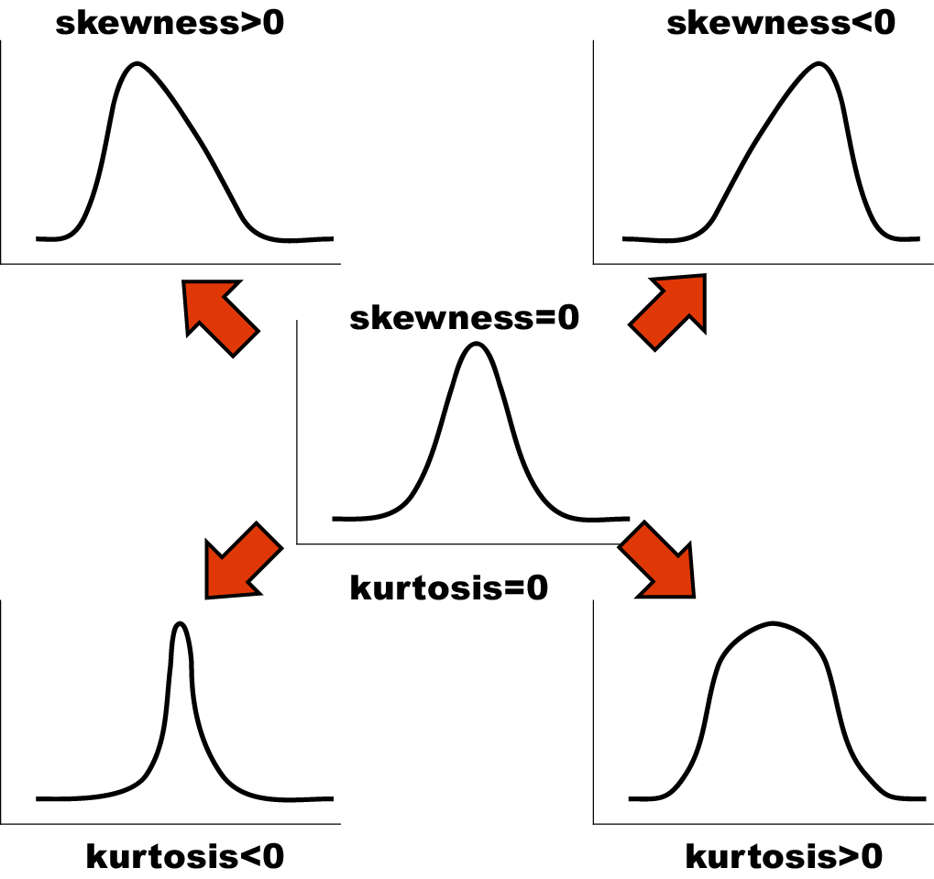
Ukazatele tvaru rozložení
Skewness – ukazatel „šikmosti“ rozložení, asymetrie rozložení
Kurtosis – ukazatel „špičatosti/plochosti“ rozložení

Slide 26
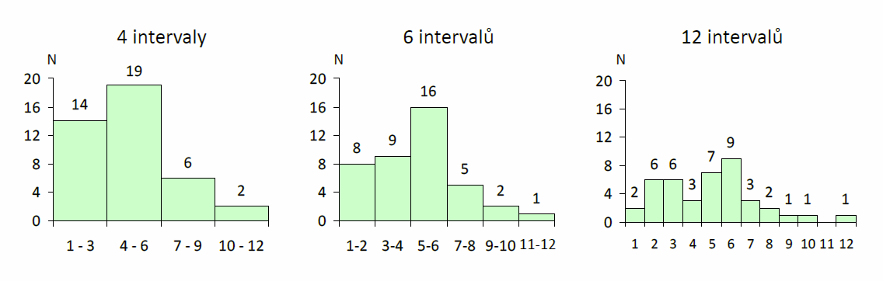
Histogram – počet intervalů
Počtem zvolených intervalů v histogramu rozhodujeme o tom, jak bude vypadat. Při malém počtu můžeme přehlédnout důležité prvky v datech, při velkém zase může být informace roztříštěná.
Dvě základní metody volby počtu intervalů m:
  Odmocnina z celkového počtu:
  Sturgesovo pravidlo:

Slide 27
Histogram vyjadřuje tvar výběrového rozložení
f(x)
f(x)
x
x
f(x)
f(x)
x
x
f(x)
x

Slide 28
Příklad: věk účastníků vážných dopravních nehod
Správný histogram ?
Frekvence
Věk
0 - 4
5 - 9
10 - 15
16 - 19
20 - 24
25 - 59
> 60
f
28
46
58
20
114
316
103
Věk (roky)
Správný histogram ?
Frekvence po roce věku
Věk (roky)

Slide 29
Popisné statistiky
Charakteristiky polohy (míry střední hodnoty, míry centrální tendence)
Udávají, kolem jaké hodnoty se data centrují, resp. které hodnoty jsou nejčastější
Aritmetický průměr, medián, modus, geometrický průměr
Charakteristiky variability (proměnlivosti)
Zachycují rozptýlení hodnot v souboru (proměnlivost dat)
Variační rozpětí, rozptyl, směrodatná odchylka, variační koeficient, střední chyba průměru

Slide 30
Nominální znaky
Charakteristika polohy
Modus: nejčastěji se vyskytující hodnota proměnné v souboru (hodnota s největší četností). V tabulce rozdělení četností se modus určí jednoduše z hodnoty znaku s největší četností.

Slide 31
Ordinální znaky
Charakteristika polohy
α-kvantil: je-li α Є (0,1), pak α-kvantil x_{α} je číslo, které rozděluje uspořádaný datový soubor na dolní úsek, obsahující aspoň podíl α všech dat a na horní úsek obsahující aspoň podíl 1-α všech dat.
Pro speciálně zvolená α užíváme názvů:
x_{0,50}- medián, x_{0,25-} dolní kvartil, x_{0,75-}horní kvartil, x_{0,1….} x_{0,9-}decily
Medián znamená hodnotu, jež dělí řadu podle velikosti seřazených výsledků na dvě stejně početné poloviny. Jestliže n je sudé číslo, pak
Jestliže n je liché číslo, pak
Charakteristika variability
Kvartilové rozpětí (odchylka): q=x_{0,75}-x_{0,25}

Slide 32
Intervalové a poměrové znaky I
Charakteristika polohy
Aritmetický průměr: je definován jako součet všech naměřených údajů vydělený jejich počtem,
kde x_{i} jsou jednotlivé hodnoty a n jejich počet
Geometrický průměr: n kladných hodnot x_{i,} , má smysl všude, kde má nějaký informační smysl součin hodnot proměnné. Z praktického hlediska platí, že logaritmus geometrického průměru je roven aritmetickému průměru logaritmovaných hodnot souboru.

Slide 33
Průměr vs. medián
PAMATUJ:
Průměr je silně ovlivněn extrémními hodnotami (tzv. odlehlá pozorování), medián není ovlivněn vybočujícími pozorováními
Průměr je vhodný ukazatel středu u normálního/symetrického rozložení, medián je vhodnou charakteristikou středu souboru i v případě veličin s neznámým rozdělením
V případě symetrického rozložení jsou jejich hodnoty v podstatě shodné, v případě asymetrického rozložení však nikoliv!

Slide 34
Intervalové a poměrové znaky II
Charakteristiky variability
Rozptyl (variance) je ukazatelem šířky rozložení získaný na základě odchylky jednotlivých hodnot od průměru
Obdobně jako u průměru je jeho vypovídací schopnost nejvyšší v případě symetrického/normálního rozložení
Směrodatná odchylka (SD-standard deviation) je druhá odmocnina z rozptylu
Koeficient variance - podíl SD ku průměru, u poměrových znaků, umožňuje porovnat variabilitu několika znaků (často se vyjadřuje v procentech-potom udává z kolika procent se podílí směrodatná odchylka na aritmetickém průměru)

Slide 35
Další parametry rozložení
Počet hodnot – důležitý ukazatel, znamená jak moc lze na data spoléhat
Suma hodnot
Variační rozpětí (minimum - maximum)
Střední chyba průměru (SE) – měří rozptýlenost vypočítaného aritmetického průměru v různých výběrových souborech vybraných z jednoho základního souboru

Slide 36
Ukázka popisu a vizualizace kvalitativních dat
Popis kvalitativních dat: frekvence jednotlivých kategorií
Vizualizace kvalitativních dat: nejčastěji koláčový nebo sloupcový graf
Příklad: Známka z biostatistiky (podzim 2014)
Frekvenční tabulka
Koláčový graf
Sloupcový graf
Známka | n | %
A | 11 | 18,0
B | 20 | 32,8
C | 16 | 26,2
D | 9 | 14,8
E | 5 | 8,2
F | 0 | 0,0
Celkem | 61 | 100,0

Slide 37
Ukázka popisu kvantitativních dat
Popis kvantitativních dat: charakteristika středu (průměr, medián aj.), charakteristika variability (rozptyl, rozsah hodnot, interkvartilové rozpětí aj.)
Příklad: Popis výšky (cm) pacientů
Popisné statistiky
Charakteristika
N | 61
Průměr (cm) | 161,0
Medián (cm) | 161,5
Sm. odchylka (cm) | 4,7
Rozptyl (cm²) | 22,2
min-max (cm) | 144,1 - 169,2
dolní-horní kvartil (cm) | 158,1 - 164,2
Průměr a medián se téměř shodují. Co nám to říká?

Slide 38
Ukázka vizualizace kvantitativních dat
Vizualizace kvantitativních dat: nejčastěji pomocí krabicového grafu nebo histogramu
Příklad: Popis výšky (cm) pacientů
Krabicový graf
Histogram
maximum (100% kvantil)
horní kvartil (75% kvantil)
medián (50% kvantil)
dolní kvartil (25% kvantil)
Jsou data symetrická?
minimum (0% kvantil)
Odlehlá hodnota?

